Slide 1
Ответы на обращения физических и юридических лиц по вопросам подготовки кадров здравоохранения «о признании документов об окончании интернатуры с присвоением квалификации врач специалист»
Учебно-методическое объединение по направлению подготовки – Здравоохранение на базе КазНМУ им. С.Д.Асфендиярова
докладчик
руководитель координации деятельности УМО
Сыдыкова С.И.
Заседание УМО по направлению подготовки здравоохранение, 23 апреля 2024

Slide 2
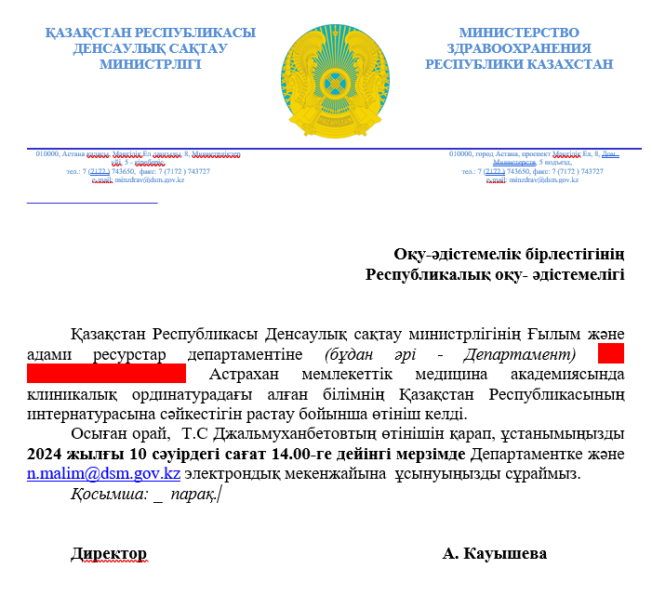
Врач, профессиональный стаж по акушерству и гинекологии - 27 лет.
Представлены документы:
диплом специалитета Астраханской гос. медицинской академии ( 6 лет, 1996)
сертификат о сдаче квалификационного экзамена по специальности «Акушерство и гинекология» (1997)
архивная справка об обучении в интернатуре
Причина обращения: Для получения сертификата специалиста по акушерству и гинекологии необходим документ о признании интернатуры. Квалификация заявителя «Врач акушер-гинеколог» после прохождения интернатуры не признается.

Slide 3
Установка эквивалентности (соответствия) документов о профессиональном образовании
 | Республика Казахстан | Российская Федерация
3.1 Наименование специальности | Акушерство-гинекология | Акушерство-гинекология
3.2 Присваиваемая квалификация по завершению обучения | Врач акушер-гинеколог | Врач акушер-гинеколог
3.3 Уровень образования | Базовое медицинское образование (бакалавриат+интернатура) | Специалитет, интернатура
3.4 Срок обучения | 5+2 лет | 6 лет, 1 год
3.5 Наименование образовательной программы | Общая медицина | Лечебное дело
3.6 Подготовка для допуска к клинической практике | Интернатура по специальности «Акушерство и гинекология» | Интернатура по специальности «Акушерство и гинекология»
3.7 Присваиваемая квалификация по завершению обучения | Врач акушер-гинеколог | Врач акушер-гинеколог
3.8 Наличие опыта работы по присваиваемой квалификации | Не требуется | Не требуется
3.9 Перечень документов для выдачи сертификата специалиста для допуска к клинической практике | Сертификация специалиста в области здравоохранения (приказ МЗ РК от 15 декабря 2020 года № ҚР ДСМ-274/2020): 1) документы, подтверждающие квалификацию "Врач" и завершение обучения в интернатуре. 2) документ об окончании интернатуры по специальности «Акушерство-гинекология» (для амбулаторно-поликлинических организаций и организаций, расположенных в сельских населенных пунктах, в том числе в районных центрах, а также поселках городского типа). | Документы заявителя: 1) диплом о высшем образовании (специалитете) с присуждением квалификации «Врач», 2) Сертификат о сдаче квалификационного экзамена по специальности «Акушерство и гинекология», 3) Архивная справка о зачислении в интернатуру по специальности «Акушерство и гинекология» с 1 сентября 1996 года, отчислении в связи с окончанием 31 августа 1997 года.

Slide 4
Заключение:
Документы, представленные заявителем о присвоении квалификации врача по специальности "Акушерство и гинекология" в рамках образовательной программы "Лечебное дело" (продолжительность обучения 6 специалитета и 1 год интернатуры), рекомендуются признать эквивалентными базовому медицинскому образованию в рамках бакалавриата по программе "Общая медицина" и интернатуре (продолжительность обучения 5+2) с последующим присвоением квалификации врача по специальности "Акушерство и гинекология" в Республике Казахстан для работы в амбулаторно-поликлинических организаций и организациях, расположенных в сельских населенных пунктах, в том числе в районных центрах, а также поселках городского типа.
Выводы:
Документы заявителя о присвоении квалификации «Врач акушер-гинеколог» после прохождения интернатуры не признаются.
Возможные причины:
Не представлен документ об окончании интернатуры.
В Казахстане в интернатуре подготовка врачей акушер-гинекологов с 2021 года не ведется
Рекомендации:
Для признания квалификации «Врач-специалист» после интернатуры рассматривать документ о высшем образовании и документы о прохождении интернатуры в совокупности.
Признавать документы о квалификации «Врач-специалист» после интернатуры в соответствии с приказом Министра здравоохранения Республики Казахстан от 30 ноября 2020 года № ҚР ДСМ-218/2020 «Об утверждении перечня специальностей и специализаций, подлежащих сертификации специалистов в области здравоохранения».

Slide 5
Основание:
Закон Республики Казахстан от 27 июля 2007 года № 319-III «Об образовании» https://adilet.zan.kz/rus/docs/Z070000319_#z0
«интернатура – форма подготовки обучающихся по клиническим специальностям в рамках базового высшего медицинского образования для получения допуска к клинической практике»
ОРК, стр 111, таблица 4.5 https://atameken.kz/uploads/content/files/%D0%9E%D0%A0%D0%9A%20%D0%97%D0%B4%D1%80%D0%B0%D0%B2%D0%BE%D0%BE%D1%85%D1%80%D0%B0%D0%BD%D0%B5%D0%BD%D0%B8%D0%B5.pdf
Базовое медицинское образование включает: высшее образование /бакалавриат + интернатура.
Приказ Министра науки и высшего образования Республики Казахстан от 10 февраля 2023 года № 47 «Об утверждении видов документов о высшем и (или) послевузовском образовании, формы документов о высшем и (или) послевузовском образовании государственного образца и правил их учета и выдачи, основных требований к содержанию документов о высшем и (или) послевузовском образовании собственного образца и правил их учета и выдачи» https://adilet.zan.kz/rus/docs/V2300031894#z30
Свидетельство об окончании интернатуры без диплома № недействительно.
Из приведенных документов следует, что документ об окончании интернатуры рассматривается вместе с документом об окончании высшего медицинского образования (бакалавриат, специалитет).

Slide 6
Основание:
Приказ Министра здравоохранения Республики Казахстан от 30 ноября 2020 года № ҚР ДСМ-218/2020 «Об утверждении перечня специальностей и специализаций, подлежащих сертификации специалистов в области здравоохранения» https://adilet.zan.kz/rus/docs/V2000021699
Глава 6. Специальности и специализаций работников с высшим медицинским образованием
предусмотрены специальности для получения сертификата специалиста:
№ | Специальность | Специализация
2 | Акушерство-гинекология (гинекология детская) (для амбулаторно-поликлинических организаций и организаций, расположенных в сельских населенных пунктах, в том числе в районных центрах, а также поселках городского типа)* | Акушерство и гинекология взрослая, детская
24 | Общая хирургия (торакальная хирургия, абдоминальная хирургия, трансплантология, колопроктология) (для амбулаторно-поликлинических организаций и организаций, расположенных в сельских населенных пунктах, в том числе в районных центрах, а также поселках городского типа)* | Общая хирургия
32 | Педиатрия (для амбулаторно-поликлинических организаций и организаций, расположенных в сельских населенных пунктах, в том числе в районных центрах, а также поселках городского типа)* | Педиатрия
44 | Терапия (подростковая терапия,) (для амбулаторно – поликлинических организаций и организаций, расположенных в сельских населенных пунктах, в том числе в районных центрах, а также поселках городского типа)* | Терапия
* к обучению на сертификационном курсе допускаются выпускники интернатуры, со стажем работы 5 лет и более.

Slide 7
Основание:
Приказ Министра здравоохранения Республики Казахстан от 30 ноября 2020 года № ҚР ДСМ-218/2020 «Об утверждении перечня специальностей и специализаций, подлежащих сертификации специалистов в области здравоохранения» https://adilet.zan.kz/rus/docs/V2000021699
Глава 7. Межпрофильная специализация
№ | Специальность | Специализация
1 | Специальности работников с высшим медицинским образованием | Трансплантационная координация* Авиационная и космическая медицина* Трансфузиология* Спортивная медицина* Традиционная медицина (рефлексотерапия) Традиционная медицина (Мануальная терапия) Традиционная медицина (Су-джок терапия) Традиционная медицина (Гомеопатия) Традиционная медицина (Гирудотерапия) Традиционная медицина (Фитотерапия) Ультразвуковая диагностика по профилю основной специальности * Эндоскопия по профилю основной специальности * Функциональная диагностика по профилю основной специальности * Менеджмент здравоохранения Патоморфология* Клиническая лабораторная диагностика*
* К обучению на сертификационном курсе для межпрофильной специализации допускаются работники с высшим медицинским образованием, за исключением выпускников интернатуры после 2014 года без обучения в резидентуре.

Slide 8
Правила оценки профессиональной подготовленности специалистов в области здравоохранения
Глава 2. Порядок организации и проведения оценки профессиональной подготовленности специалистов в области здравоохранения
7. Оценке подлежат медицинские и фармацевтические работники, специалисты санитарно-эпидемиологической службы со средним (техническим и профессиональным), послесредним, высшим и послевузовским медицинским, фармацевтическим образованием, в сфере санитарно-эпидемиологического благополучия населения:
1) имеющие перерыв в профессиональной деятельности по специальности более трех лет;
2) по решению комиссии о ненадлежащем исполнении в случае медицинского инцидента;
3) прошедшие сертификационный курс;
4) иностранные специалисты, не имеющие разрешительных документов и лицензионных и (или) сертификационных экзаменов, признаваемых на территории Республики Казахстан;
5) лица, получившие образование и обучение за пределами Республики Казахстан, за исключением выпускников международной стипендии "Болашак", организаций образования стран, подписавших международные договоры (соглашения), освобождающие от признания, и (или) организаций высшего и (или) послевузовского образования, входящими в три международных академических рейтинга и в число первых 250 (двухсот пятидесяти) позиций двух и более из них, утвержденных уполномоченным органом в области образования.

Slide 9
ПРОЕКТ РЕШЕНИЯ
Учебно-методическое объединение по направлению подготовки – Здравоохранение на базе КазНМУ им. С.Д.Асфендиярова
Для признания квалификации «Врач-специалист» после интернатуры рассматривать документ о высшем образовании и документы о прохождении интернатуры в совокупности.
Рекомендовать к признанию документы о квалификации «Врач-специалист» после интернатуры в соответствии с приказом Министра здравоохранения Республики Казахстан от 30 ноября 2020 года № ҚР ДСМ-218/2020 «Об утверждении перечня специальностей и специализаций, подлежащих сертификации специалистов в области здравоохранения».
Информировать заявителей получивших квалификацию «Врач-специалист» после интернатуры об оценке профессиональной подготовленности (приказ МЗ РК от 11 декабря 2020 года № ҚР ДСМ-249/2020), о возможности пройти сертификационный курс для выравнивания компетенций с выпускниками резидентуры или межпрофильной специализации (приказ МЗ РК от 30 ноября 2020 года № ҚР ДСМ-218/2020 ).
Заседание УМО по направлению подготовки здравоохранение, 24 апреля 2024

